Slide 1
哔哩轻小说网基于标题和摘要的日本轻小说多标签预测
A

Slide 2


一、研究背景
No labels

Slide 3
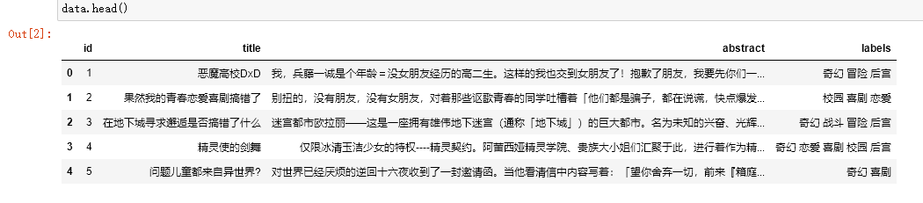
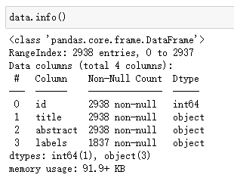
二、数据爬取
网站全部2938部小说
超过1000个标签是空的

Slide 4
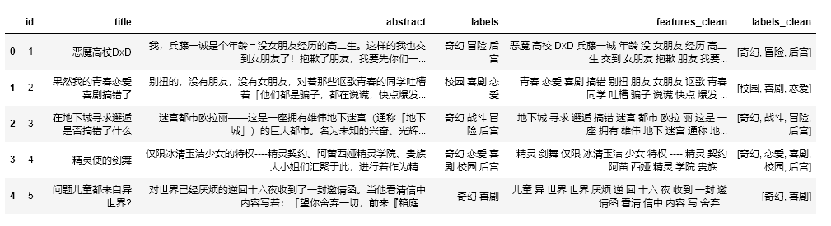
★去掉无标签行
★结巴分词
★去除停用词
三、数据清洗与预处理

Slide 5
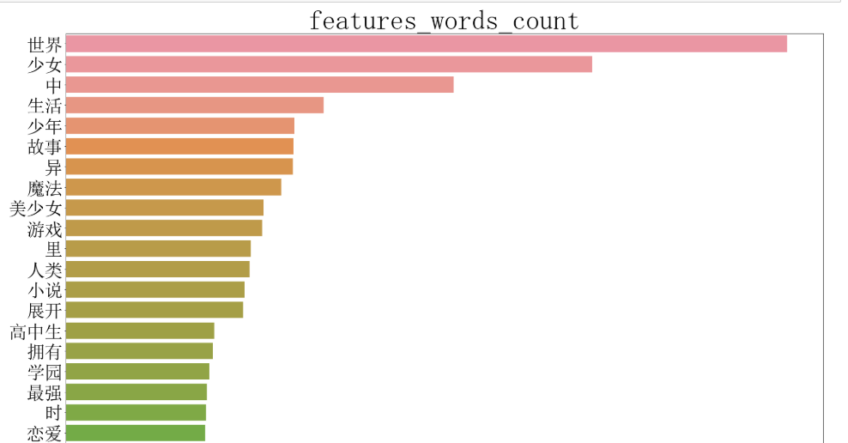
四、可视化分析

Slide 6
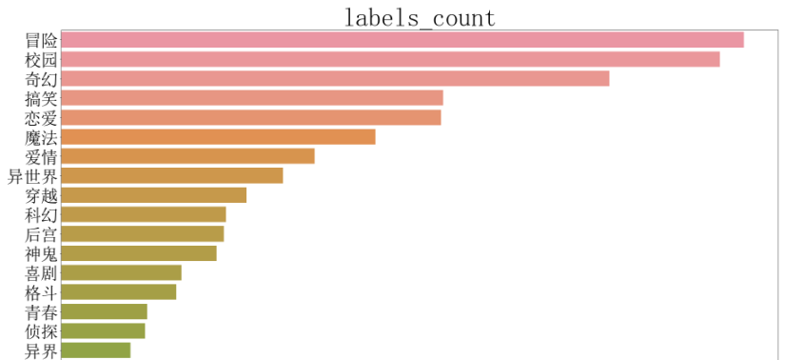
四、可视化分析

Slide 7


四、可视化分析
★特征含有”少女”的标签词云
★标签含有”校园”的特征词云

Slide 8


四、可视化分析
★特征含有”异 世界” 的标签词云
★标签含有”异世界” 的特征词云

Slide 9

四、可视化分析
★标签含有”励志” 的特征词云

Slide 10
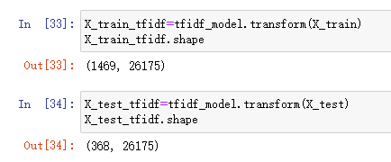


五、文本转换为频率/编码
对于特征，我们用TF-IDF将其转换为频率
对于标签，我们用MultiLabelBinarizer热编码

Slide 11
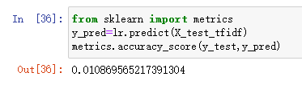
六、多模型预测与评估
逻辑回归，最初的准确率

Slide 12
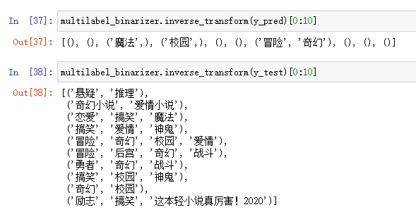
六、多模型预测与评估

Slide 13
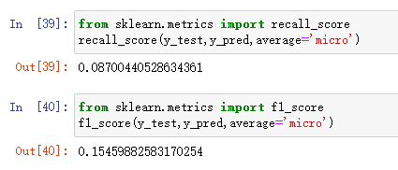
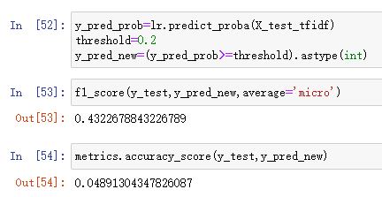
六、多模型预测与评估

Slide 14
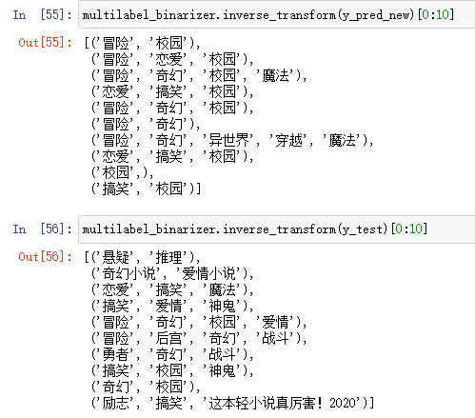
六、多模型预测与评估

Slide 15


六、多模型预测与评估

Slide 16
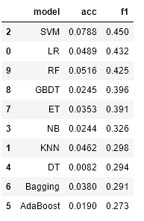
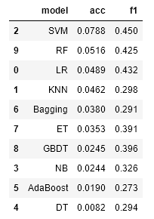
七、评估比较

Slide 17
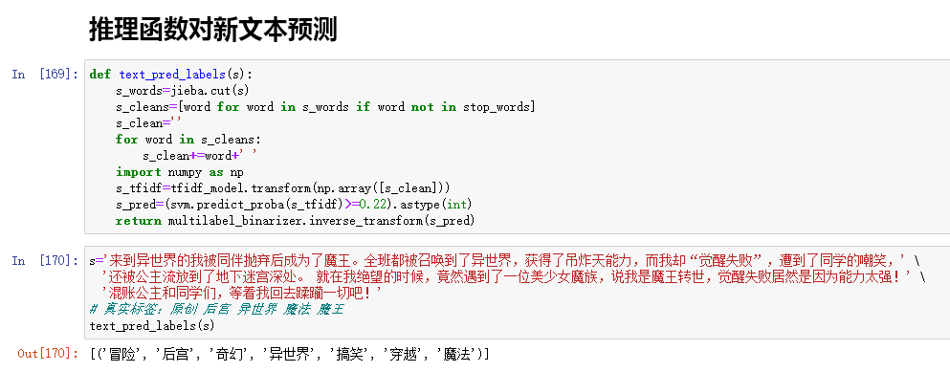
八、推理函数

